Slide 1
Финансовый университет при Правительстве Российской Федерации (Челябинский филиал)
Региональный центр финансовой грамотности
ИТОГОВЫЙ ГРУППОВОЙ ПРОЕКТ
ВЕБ – КВЕСТ
«Крекс, фекс, пекс»
Авторы проекта:
Кувшинникова Е.А.
Решетняк Н.А.
Комбарова Е.А.
Ветрова К.А
Челябинск 2018 г.

Slide 2
ВЕБ – КВЕСТ «Крекс, фекс, пекс»
Тема проекта: «Банки и банковская система»
Цель: Проверить и обобщить знания, полученные по теме «Банки и банковская система».
Задачи:
– закрепление и осмысление изученного материала по теме «Банки и банковская система»;
– формирование у обучающихся 8-9 классов необходимых умений и навыков для принятия рациональных решений при командной работе.
– развитие познавательную активность и творческое начало личности, критического мышления и адаптивные возможности к изменяющимся внешним условиям;
– развитие внимания, памяти, логического мышления, умения анализировать информацию, обучение навыкам аргументации выводов.
- совершенствование методики воспитательного воздействия на личность обучающегося через групповые и игровые формы; воспитание интереса к игре, курсу внеурочной деятельности «Финансовая грамотность».

Slide 3
Планируемые результаты.
Личностные:
– понимание принципов функционирования банковской системы современного государства;
– понимание личной ответственности за решения, принимаемые в процессе взаимодействия с банками;
– понимание прав и обязанностей в сфере взаимоотношений человека с банком.
Предметные:
– владение основными понятиями и инструментами взаимодействия с участниками финансовых отношений;
– владение основными принципами принятия оптимальных финансовых решений в процессе своей жизнедеятельности.
Метапредметные:
– владение умением решать практические финансовые задачи (математическая база);
– владение информацией финансового характера, своевременный анализ
- адаптация к собственным потребностям.

Slide 4
Действующие лица

Slide 5
Правила игры
Каждой команде предлагается набор из 5 заданий.
Команда вправе самостоятельно определять порядок выполнения заданий.
Выполнив задание, команде становится доступна цитата. Её необходимо вписать в лист ответов и передать организатору.
Команда, которая раньше всех определит цитату, получит наибольшее количество монет. Следующая команда заработает на 1 монету меньше и т.д.
Команда, не сумевшая определить цитату, теряет определённое количество монет.
Побеждает команда, заработавшая наибольшее количество монет.

Slide 6
Банковский глоссарий
Банковская система России
Банковские услуги
Денежные единицы стран мира
Банковские вклады и кредиты
+ 25
- 10
+ 30
- 15
+ 50
- 20
+ 20
- 25
+ 35
- 30
Завершить игру

Slide 8
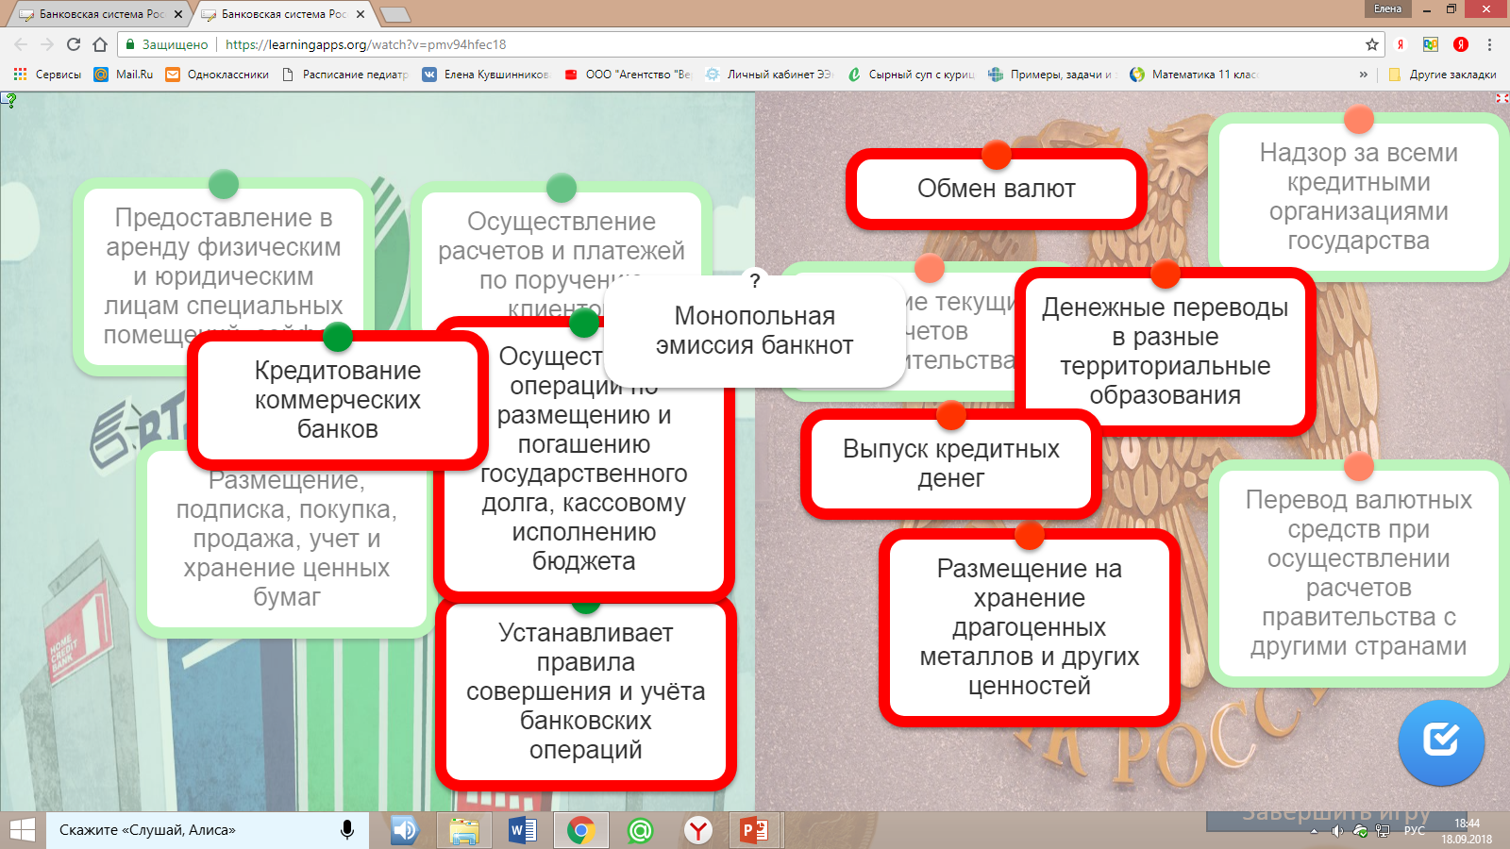

Slide 10
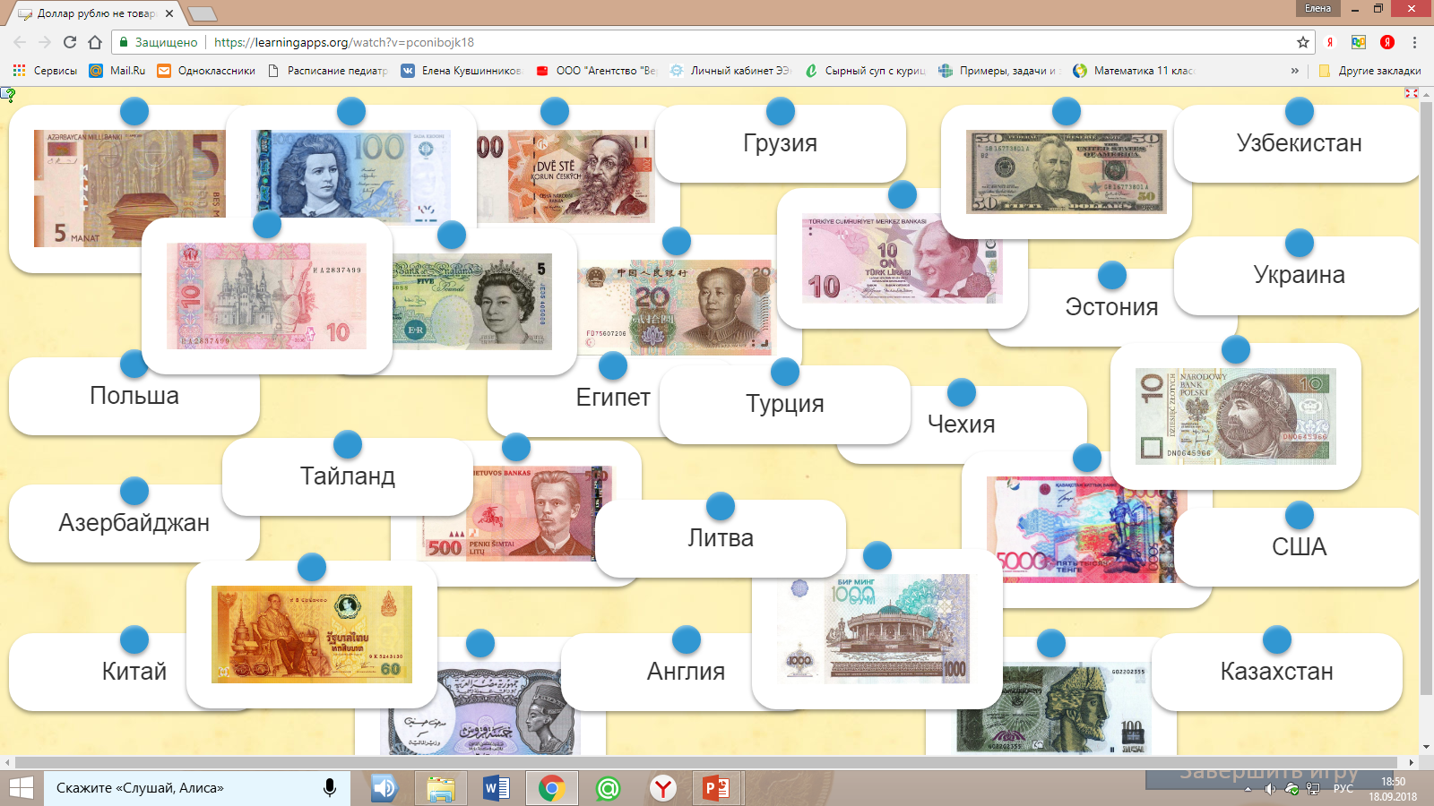

Slide 11
